Slide 1

Kirish (visual studioni ulash)

Slide 2

Reja:
1. Frontend nima?
2. Sayt tuzilishi
3. HTML haqida
4. Kod muharrirlari haqida tushuncha
5. Visual studio haqida ma’lumot
6. VS Code o’rnatish
7. Settings(afterDelay, font, theme, live server)

Slide 3


Frontend
BU WEB SAHIFALARNI BIZGA KO`RINADIGAN VIZUAL QISMI.

Slide 4
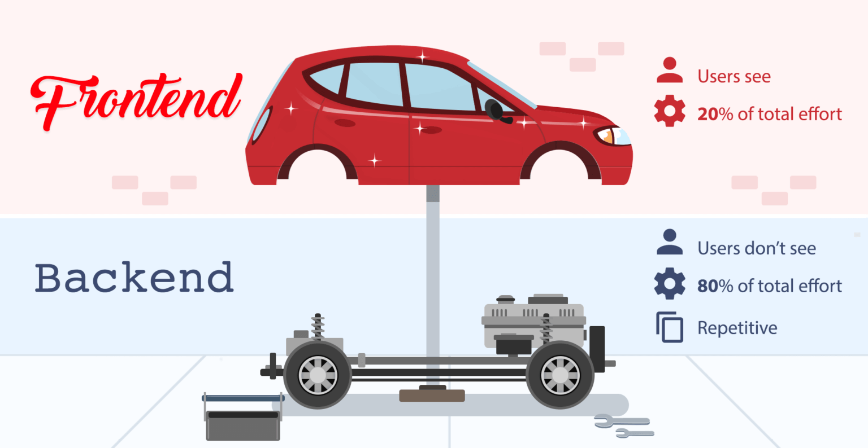
Har bir sayt 2 qismdan tashkil topgan

Slide 5


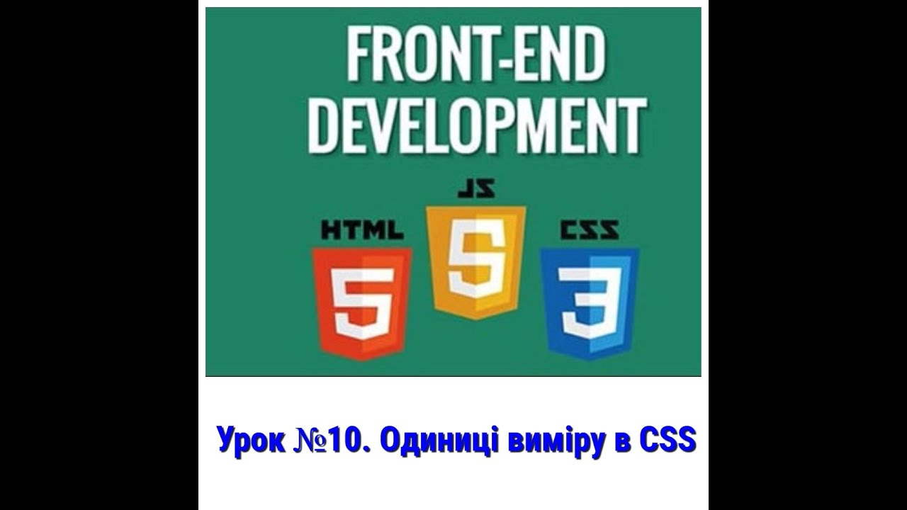

HTML
HTML (HyperText Markup Language) veb-sahifalar yaratish uchun ishlatiladi. HTML matn, struktur va tarkibni belgilash uchun foydalaniladi. Veb-brauzerlar HTML kodni o'qish va uni vizual ko'rinishga aylantirish orqali veb-sahifalarni ko'rsatishadi.

Slide 6
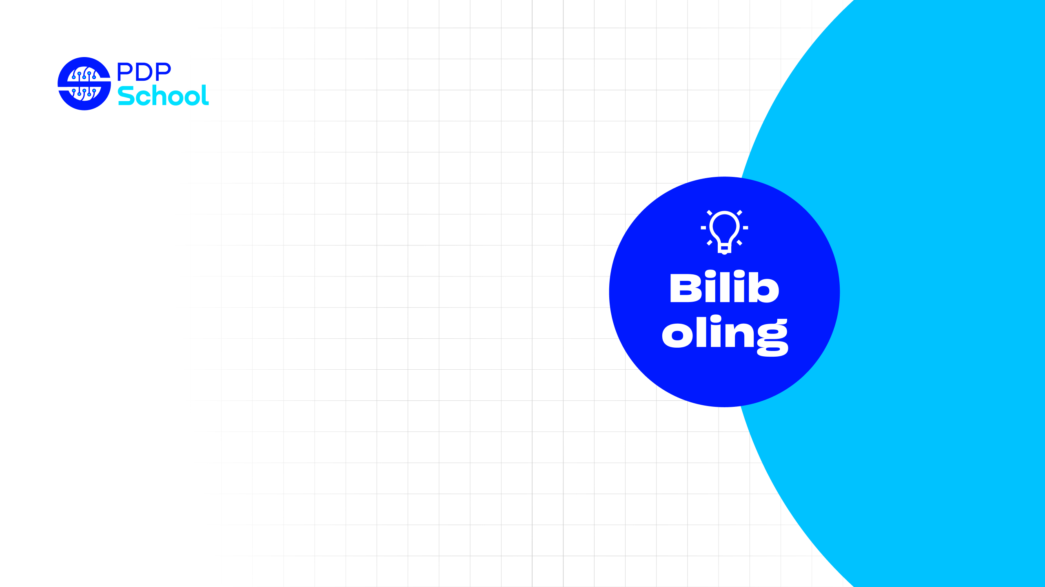
HTML ning to’liq ko’rinishi HYPERTEXT MARKUP LANGUAGE
Lekin bu til emas
Ikkita narsadan foydalaniladi: teglar va atributlar

Slide 7

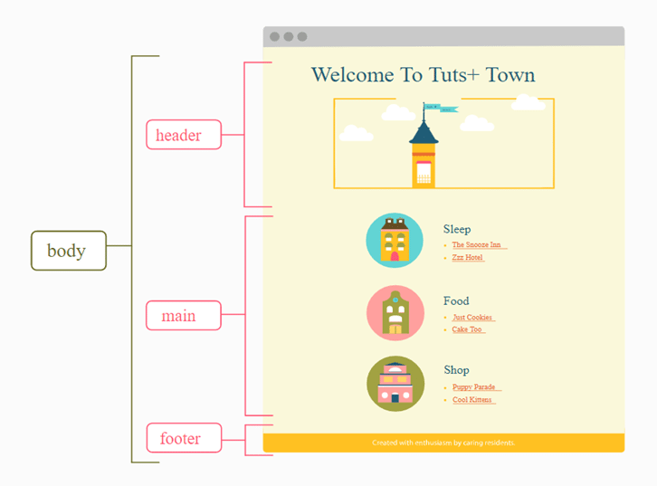
Sayt tuzilishi

Slide 8
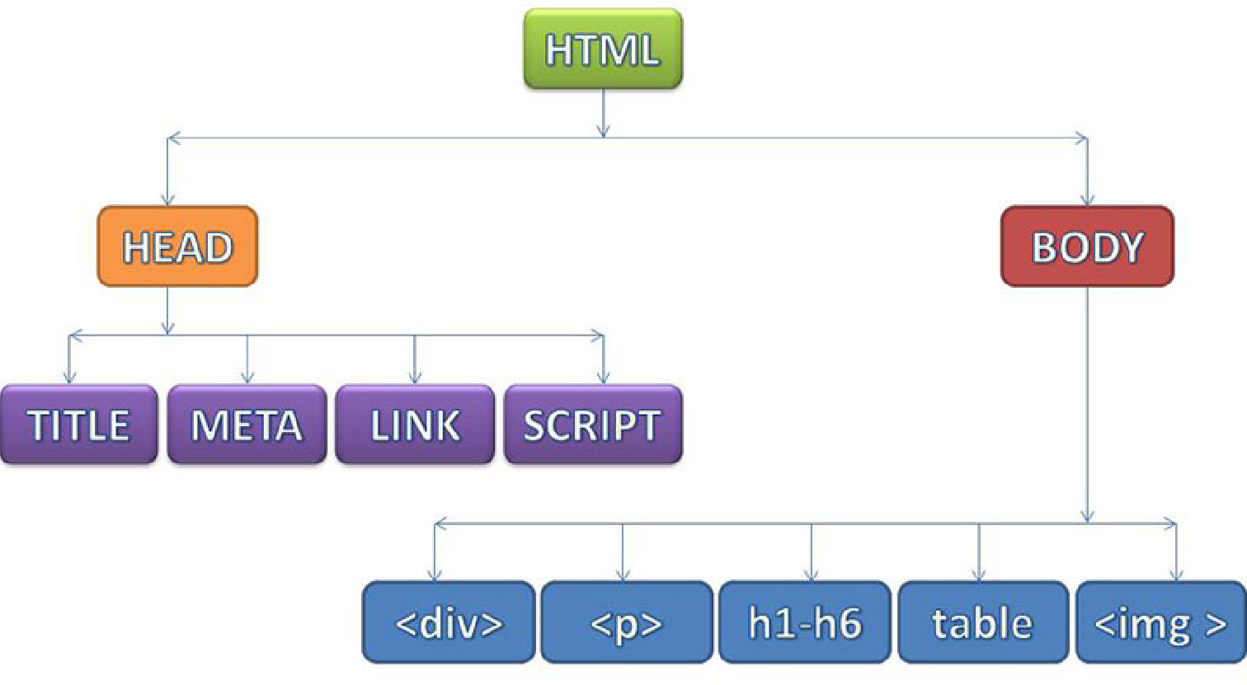

Slide 9

Kod muharriri
Kod muharriri, kompyuter dasturlarini yozishda, kodlarni tahrir qilish va qayta ishlab chiqish jarayonida foydalaniladigan maxsus dastur yoki vosita hisoblanadi.

Slide 10
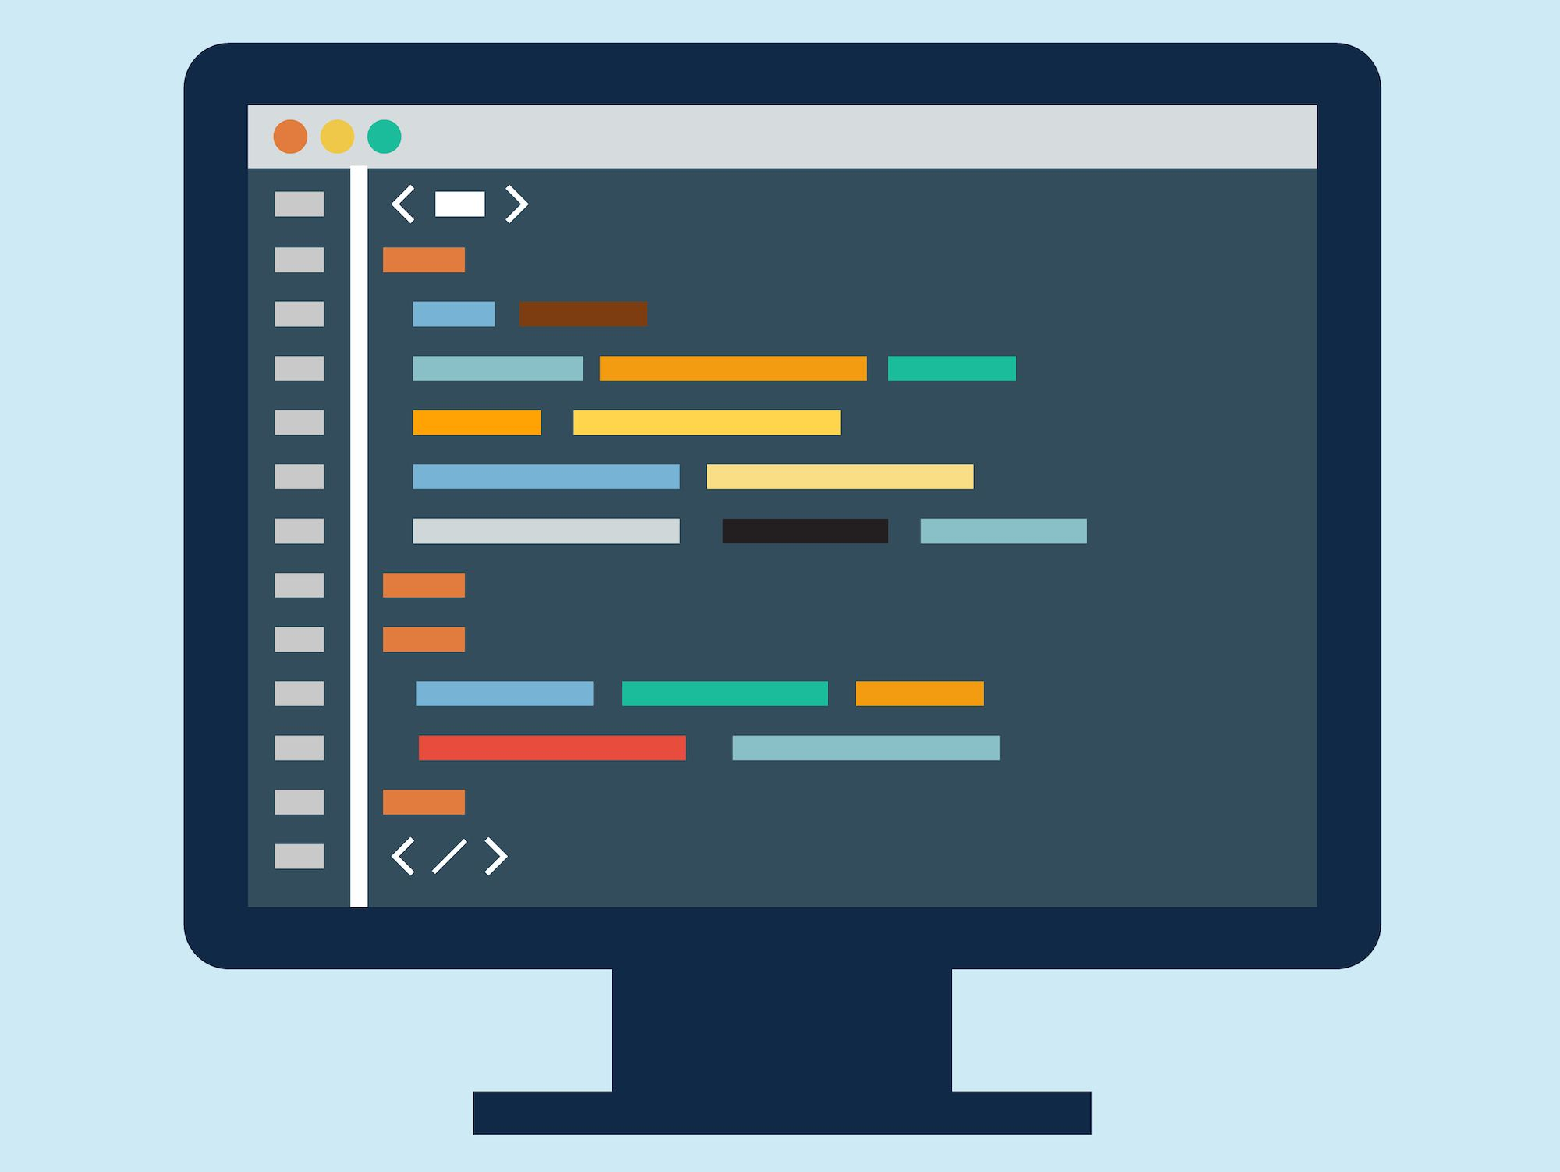
Kod muharriri dasturlari, murakkab dasturlar yozishda osonlik, ishga tushirish va xatolarini aniqlashda yordam beradi. Kod muharriri biror bir dastur tili uchun avtomatik ravishda bir qancha qulayliklarni taqdim etishi mumkin.

Slide 11
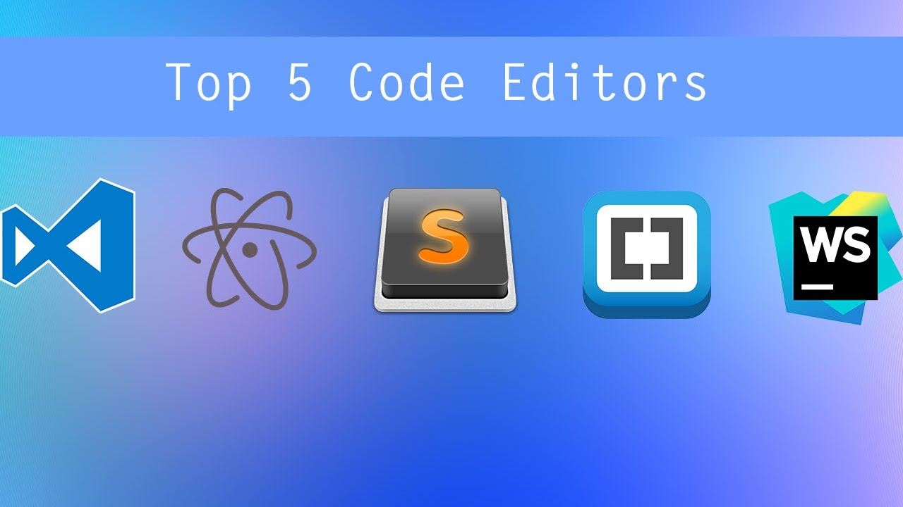
Mashhur kod muharriri dasturlari odatda IntelliJ IDEA, Visual Studio Code, PyCharm, Eclipse, Sublime Text, Atom, Notepad++, Vim va Emacs kabi dasturlar hisoblanadi.

Slide 12
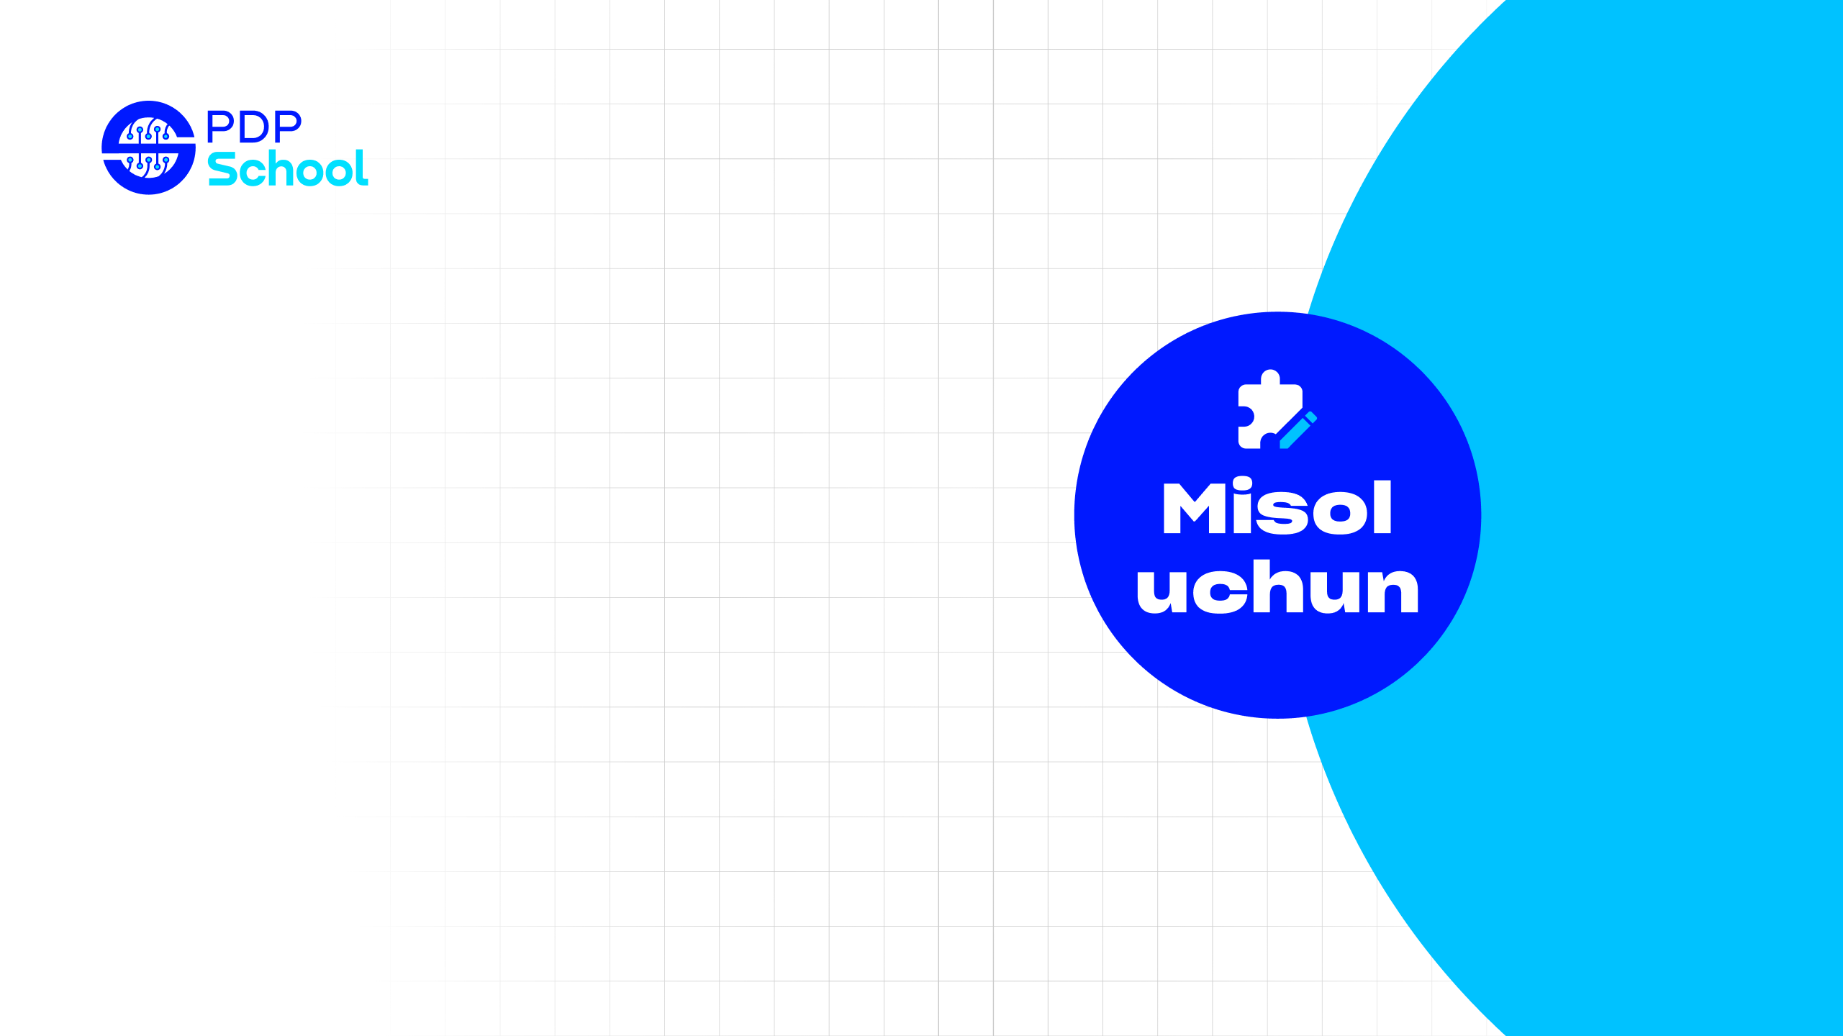
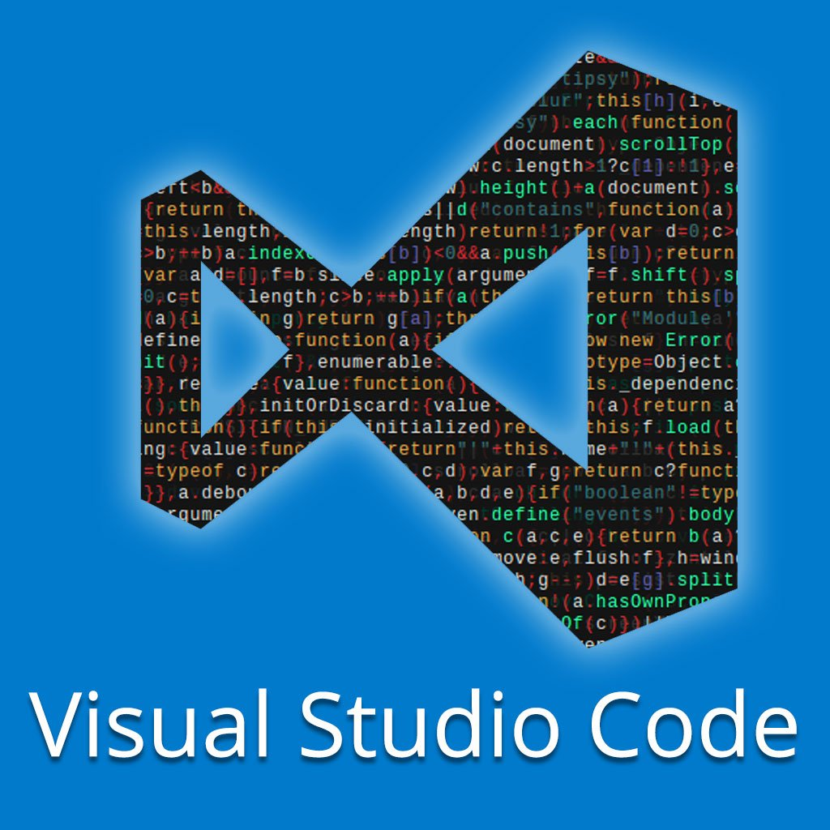

Slide 13


Visual Studio Code
Visual Studio Code (VS Code), Microsoft tomonidan ishlab chiqilgan, ochiq manbali, yengil, ko'p funktsiyali kod muharriri dasturidir. U yuqori darajada kengaygan dasturlash tillarini (masalan, JavaScript, Python, C++, HTML, CSS va boshqalar) qo'llab-quvvatlaydi

Slide 14


O’rnatamiz va sozlaymiz

Slide 15
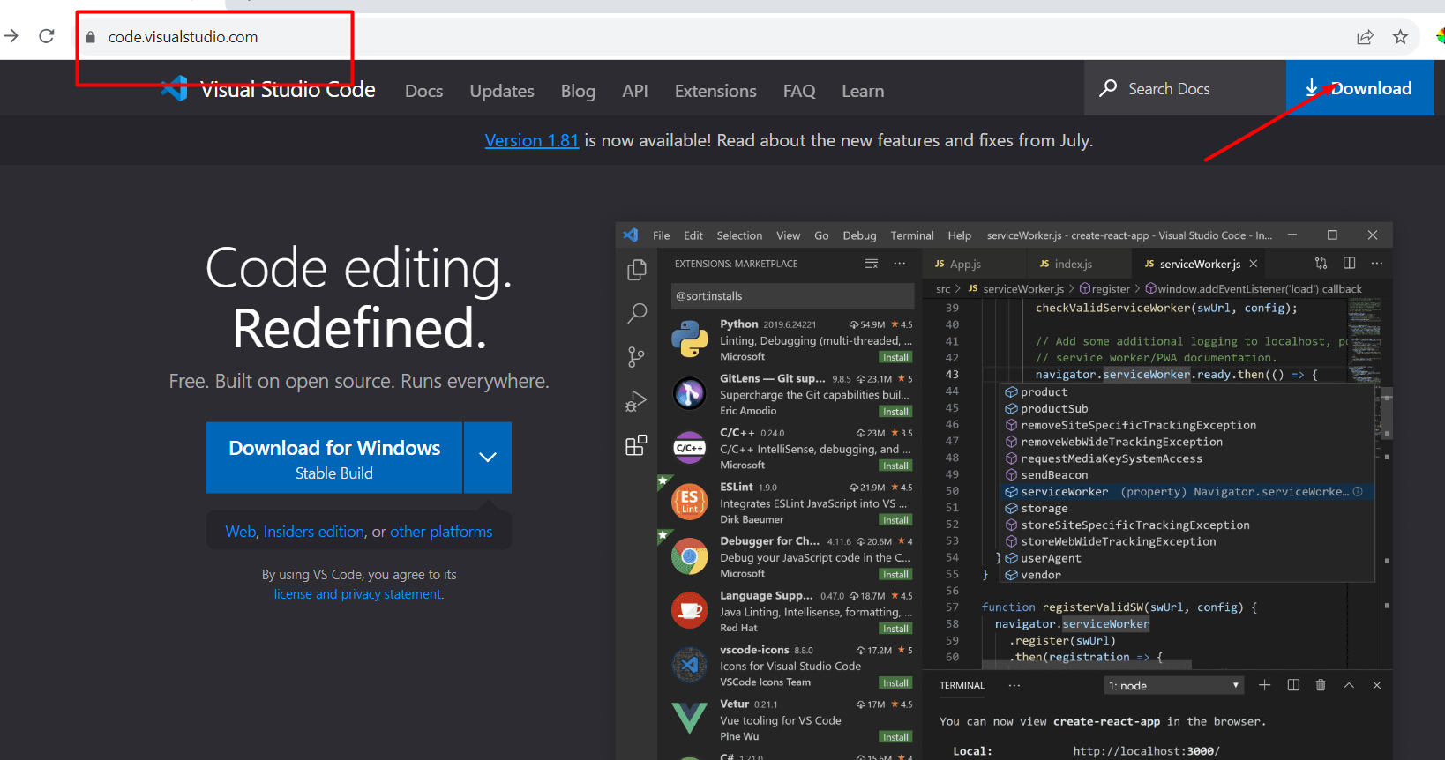
code.visual.com saytiga kirib, Download qilamiz

Slide 16
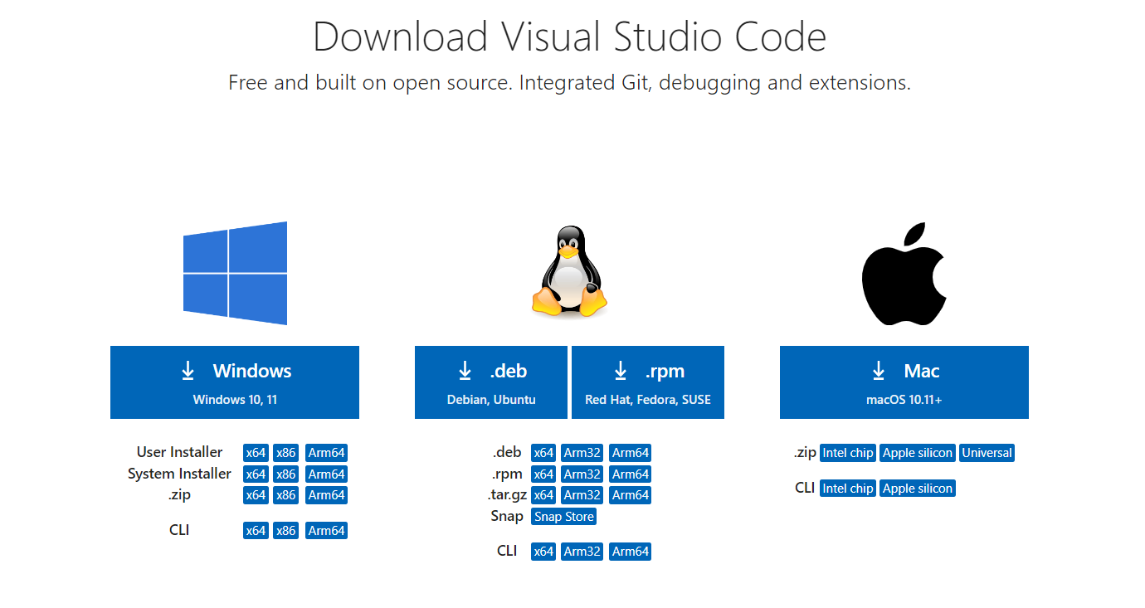
Qurilmamizni tanlaymiz va yuklab olamiz

Slide 17

Vs Code ni o’rnatishni yakunlash

Slide 18


